Slide 1
DBA
チームメンバー：渡邉諒 (2442102)・田中誠真 (2442054)

Slide 2
データベース環境と選定理由
採用技術:
  DBMS: PostgreSQL 15.x
  インフラ: Dockerコンテナ
選定理由:
  堅牢性: ACID特性に準拠し、業務データの整合性を確実に守るため。
  拡張性: 複雑なクエリや大量データの集計処理に強いため。
  データ永続化:
    Docker Volume (postgres_data) をマウントし、コンテナのライフサイクルとは独立してデータを永続保存する構成を採用。

Slide 3
E-Rモデルとスキーマ設計
概要: 業務要件を分析し、以下の主要エンティティを定義。
主要テーブル:
  Users: ユーザー認証情報（Django標準拡張）。
  Reports: 日報のメインデータ。condition（数値）や image（パス）を保持。
  Categories / Tags:
    マスターデータとして独立させ、検索効率と保守性を向上。

Slide 4
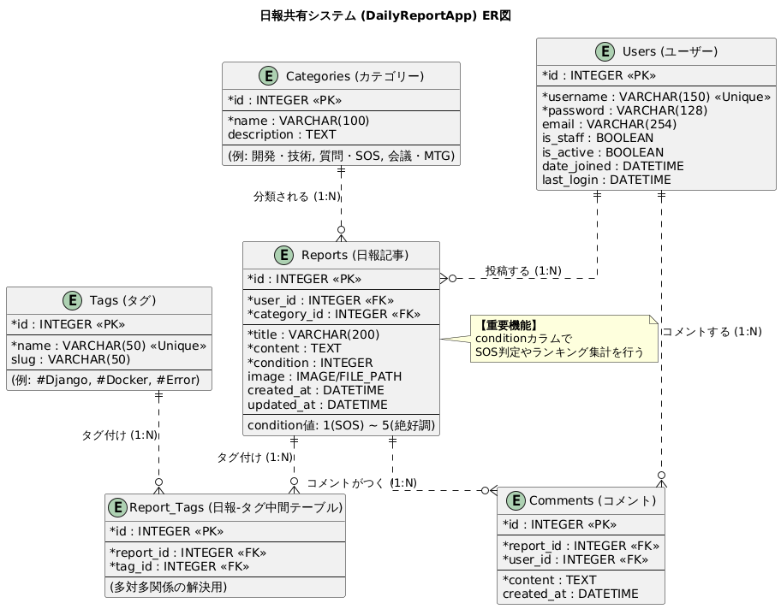
E-Rモデルとスキーマ設計
ビジュアル:

Slide 5
正規化とリレーション設計
正規化への取り組み:
  繰り返し項目（タグなど）や、重複する属性（カテゴリー名）を別テーブルに切り出し、第3正規形（3NF）まで正規化を実施。データの冗長性を排除。
多対多（Many-to-Many）の解決:
  課題: 1つの日報に複数のタグがつき、1つのタグは複数の日報につく。
  解決策: 中間テーブル Report_Tags を物理実装し、関連を管理。
  これにより、タグごとの記事抽出や、記事ごとのタグ一覧取得を高速に行える設計とした。

Slide 6
データ整合性の担保 (Constraints)
実装した制約:
  主キー制約 (Primary Key): 全テーブルにIDを設定し、行の一意性を保証。
  外部キー制約 (Foreign Key):
    Reports テーブルにおける user_id や category_id に設定。親データが存在しない子の登録を防ぎ、参照整合性を維持。
  ユニーク制約 (Unique):
    ユーザー名 (username) やタグ名 (name) の重複をデータベースレベルで禁止。

Slide 7
データ整合性の担保 (Constraints)
トランザクション:
  記事投稿とタグ保存の処理において、原子性（Atomicity）を保証するためトランザクション制御を適用。

